Slide 1
Xây Dựng RESTful API Sử Dụng Express.js
Trainer:
La Mạnh Hải
Hồ Chí Minh, 17/04/2025

Slide 2
NỘI DUNG CHÍNH
1
Tìm hiểu về Node.js
2
Tìm hiểu về Express.js
3
Routing và Middleware
4
Demo
5
Bài kiểm tra

Slide 3
1
Tìm hiểu Node.js
Khái niệm: Node.js là một môi trường dùng để thực thi code Javascript phía máy chủ (server-side)
Ưu điểm khi dùng Node.js:
Tính đồng nhất: sử dụng Javascript xuyên suốt cả frontend và backend
Hỗ trợ mạnh mẽ các thư viện thông qua npm
Khả năng kiểm soát luồng thực thi thông qua cơ chế bất đồng bộ (asynchronous)

Slide 4
2
Tìm hiểu về Express.js
Khái niệm: Express.js là một framework được xây dựng trên nền tảng của Node.js giúp dễ dàng tạo ra các ứng dụng web và APIs.
Ưu điểm khi dùng Express.js:
Framework nhẹ, dễ dàng tiếp cận đối với người mới
Khả năng tổ chức code rõ ràng, dễ mở rộng
Hỗ trợ Middleware, Routing, Template Engine

Slide 5
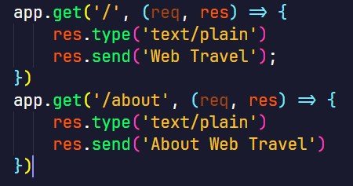
3
Routing và Middleware
Routing: là quá trình định tuyến các yêu cầu HTTP đến đúng hàm xử lý. Nó cho biết khi người dùng truy cập một đường dẫn nào đó, thì ứng dụng sẽ trả về nội dung gì.
Phương thức | Mô tả
GET | Lấy dữ liệu
POST | Thêm dữ liệu
PUT | Cập nhật dữ liệu
DELETE | Xóa dữ liệu

Slide 6
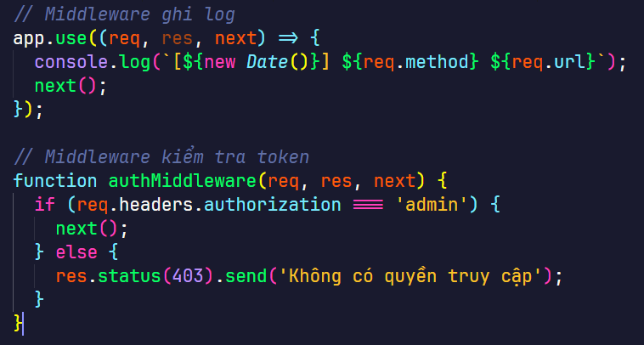
3
Routing và Middleware
Middleware: là các hàm trung gian giữa yêu cầu (request) và phản hồi (response). Chúng có thể can thiệp, kiểm tra, xử lý hoặc chuyển tiếp yêu cầu đến các hàm khác.
Một số middleware phổ biến | Mô tả
express.json() | Phân tích dữ liệu JSON trong body
express.static() | Phục vụ file tĩnh (ảnh, CSS, JS...)
morgan() | Ghi log các request
helmet() | Bảo mật cơ bản cho HTTP headers

Slide 7

4
Demo

Slide 8
5
Bài kiểm tra
Số lượng câu hỏi: 7
Link quiz: tại mục chat của Teams Meeting “Daily Training - TT PTUD (ITD)”

Slide 9
Thank you!

